Slide 1



Bài 9: Giữ vệ sinh trường học
Notes:
Kết nối tri thức với cuộc sống

Slide 2


Tiết 1

Slide 3

Hoạt động mở đầu

Slide 4

Em có nhận xét gì khi nhìn thấy khung cảnh sân trường sau buổi sinh hoạt dưới cờ như hình bên?
Khung cảnh sân trường sau buổi sinh hoạt rất bừa bãi, mất vệ sinh, giấy, rác bị vất đầy trên sân trường, ghế thì không được thu lại sau buổi sinh hoạt.

Slide 5
Hoạt động khám phá

Slide 6
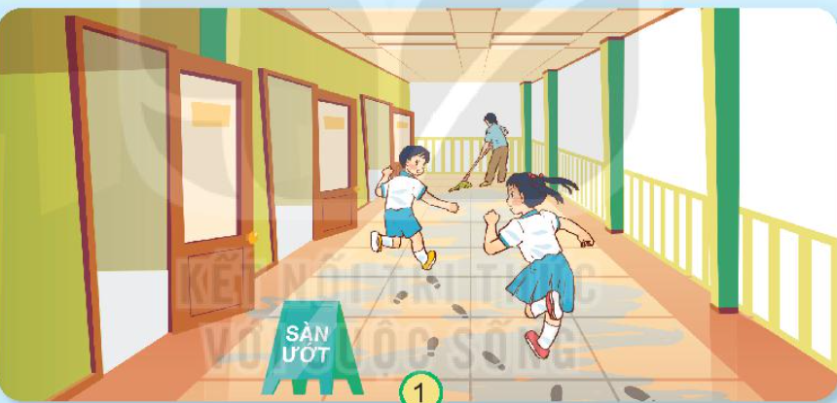

Cho biết các bạn trong mỗi hình đang làm gì. Những việc làm nào của các bạn mà em không đồng tình? Vì sao?

Slide 7
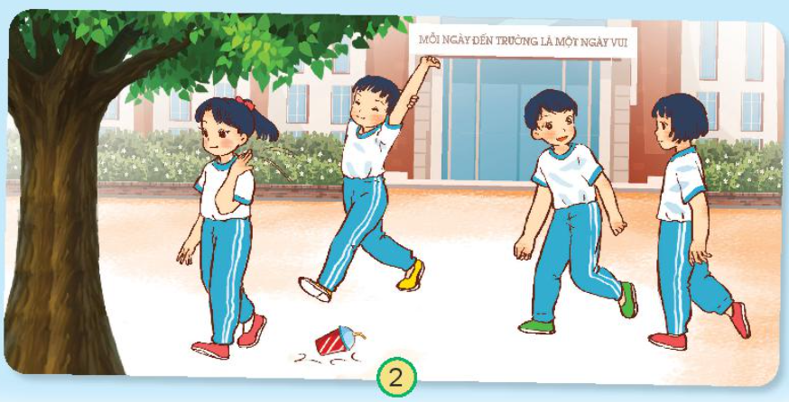

Slide 8
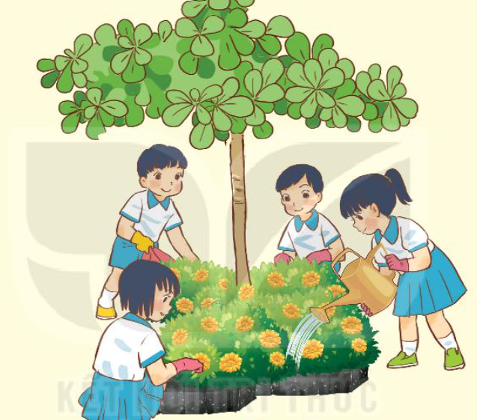
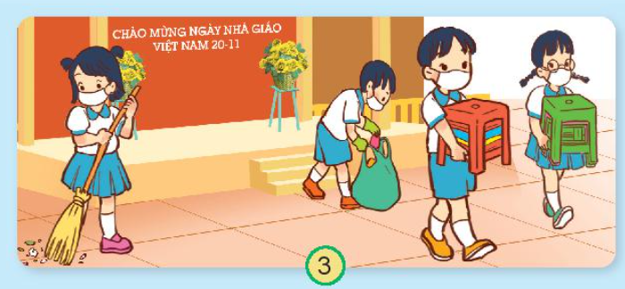


Slide 9
Hoạt động thực hành

Slide 10
Thảo luận và chỉ ra những việc nên làm, không nên làm để giữ vệ sinh khi tham gia một số hoạt động ở trường em.
Nên làm | Không nên làm
- Dọn dẹp vệ sinh sau khi hoạt động kết thúc. - Không vứt rác bừa bãi trong khi tham gia các hoạt động. - Trồng cây xanh hoặc chăm sóc cây xanh trong trường. | - Vứt rác không đúng nơi quy định. - Bẻ cây trong trường. - Không quét dọn lớp học, sân trường.

Slide 11
Hoạt động vận dụng

Slide 12

Chia sẻ với người thân về việc tham gia vệ sinh trường học của em.
VD: Con đã tham gia trồng cây xanh và dọn dẹp vệ sinh bồn hoa để giúp cho trường có nhiều bóng mát và xanh sạch đẹp hơn.
Notes:
12

Slide 13




















Slide 14

Chúc các em học tốt

